Slide 1

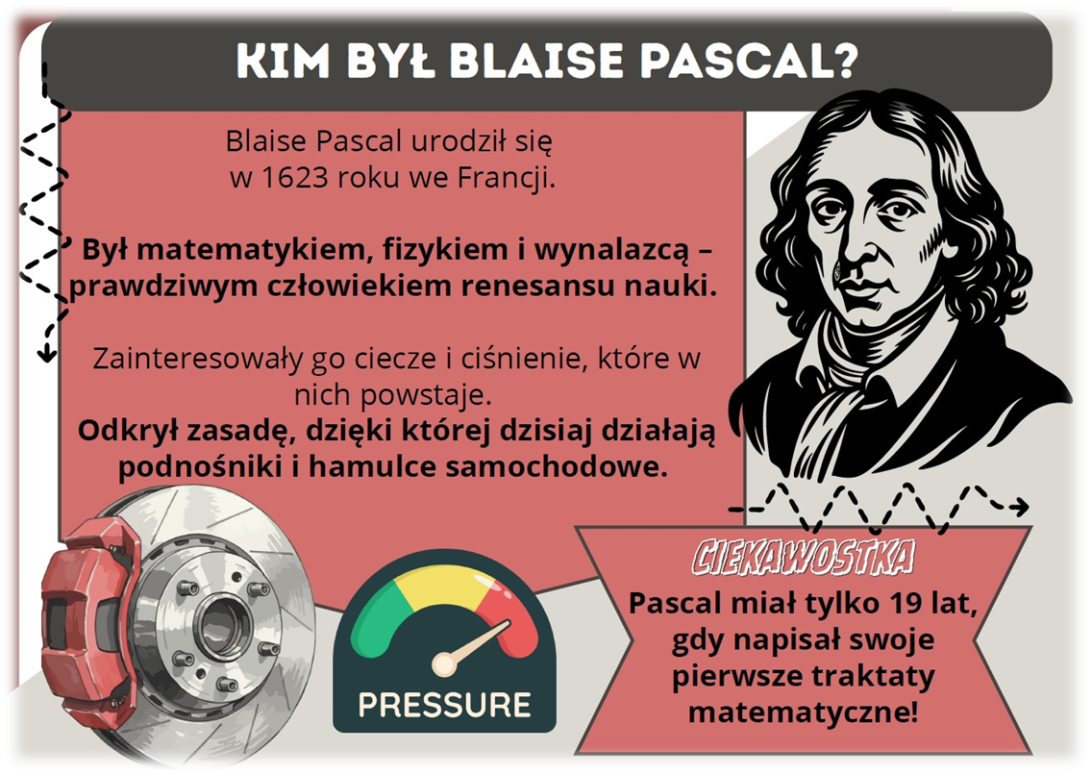

Slide 2


Co mówi prawo Pascala?
Ciśnienie wywierane na ciecz w zamkniętym zbiorniku rozchodzi się jednakowo we wszystkich kierunkach.
Oznacza to:
jeśli ściśniemy ciecz w jednym miejscu → ciśnienie wzrośnie w całej objętości,
każdy fragment cieczy „czuje” to samo
dodatkowe ciśnienie.

Slide 3


Slide 4
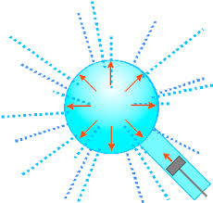

Slide 5
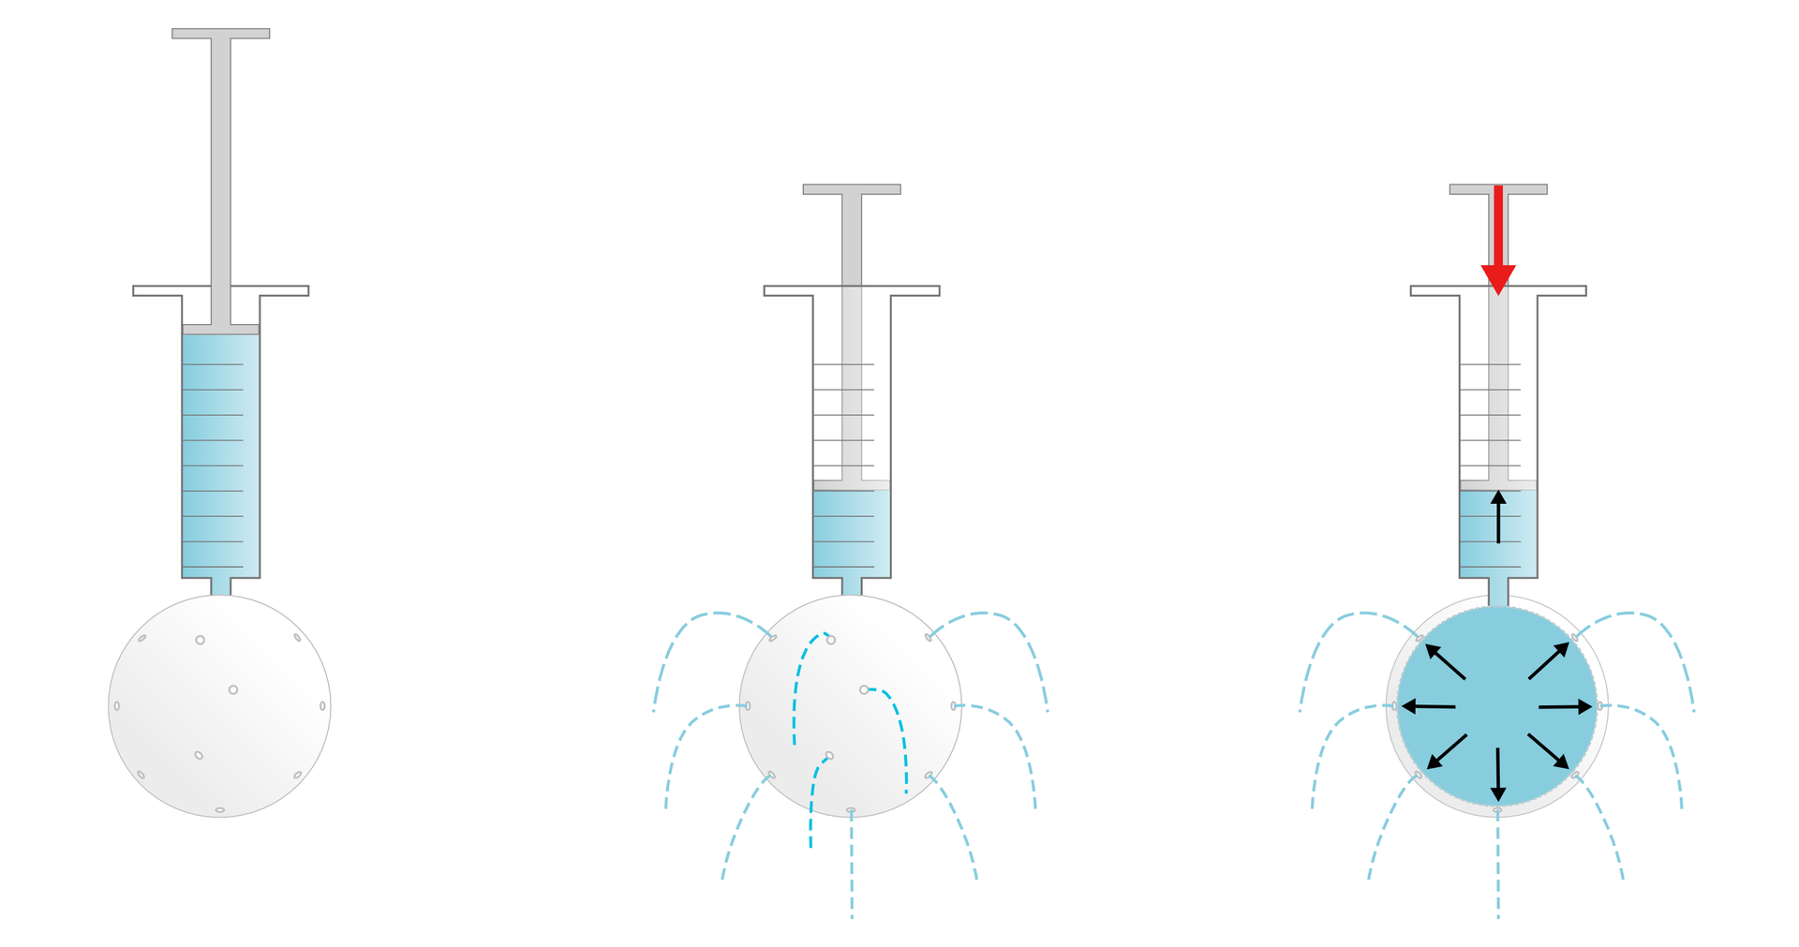

Slide 6

Ciecze nie mają określonego kształtu, bo:
cząsteczki poruszają się swobodnie,
są blisko siebie, ale nie sztywno powiązane (jak w ciałach stałych),
zderzają się w każdą stronę, i przekazują sobie energię natychmiast.
Więc:
➡ jeśli ściśniesz ciecz w jednym miejscu, cząsteczki natychmiast przekazują to „ściśnięcie” w każdą stronę.
➡ dzięki temu ciśnienie podnosi się wszędzie tak samo.
To właśnie jest treść prawa Pascala.

Slide 7

Ciśnienie:
p = F / S
p – ciśnienie
F – siła
S – pole powierzchni
Jeżeli zwiększamy siłę na małym tłoku, to:
na dużym tłoku pojawia się taka sama zmiana ciśnienia,
więc siła rośnie proporcjonalnie do pola powierzchni:
F1 / S1 = F2 / S2
Podstawa działania układów hydraulicznych.

Slide 8

Materiały:
plastikowa butelka,
szpilka lub gwoździk,
taśma,
woda,
miska.
Przebieg:
Nakłuj butelkę w kilku miejscach na różnych wysokościach.
Zatkaj otworki taśmą.
Wlej wodę, zakręć butelkę.
Zdejmij jednocześnie wszystkie taśmy.
Obserwacje:
woda tryska równomiernie we wszystkie strony,
pokazuje to, że ciśnienie rozchodzi się jednakowo w całej objętości cieczy.

Slide 9
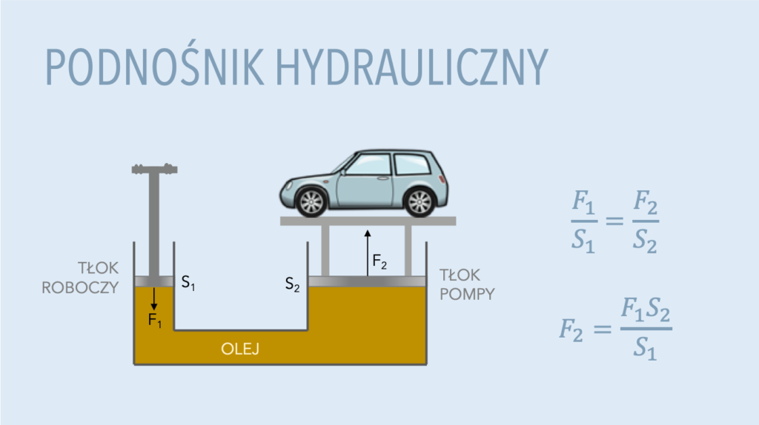

Slide 10
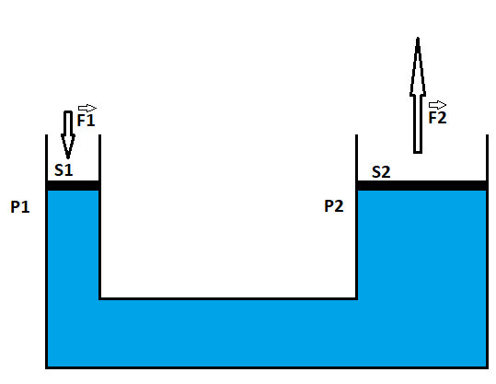

Slide 11
Wyobraźmy sobie dwa tłoki:
mały o powierzchni S1​
duży o powierzchni S2​
Ciśnienie w cieczy jest takie samo:
p = F1 / S1 = F2 / S2
Czyli:
F2 = F1 * S2 / S1
Jeśli duży tłok ma 10 razy większą powierzchnię → siła rośnie 10 razy.
To dlatego:
mechanik w warsztacie może jedną ręką podnosić samochód,
kierowca w aucie może delikatnym naciśnięciem pedału hamulca zatrzymać 1500 kg.

Slide 12
podnośnik hydrauliczny to dźwignia siły kosztem drogi
Zyskujemy siłę → tracimy drogę.
Dokładnie tak jak w dźwigni:
małym ruchem możesz podnieść dużą masę,
ale ładunek podniesie się tylko troszeczkę.
W hydraulice jest identycznie:
mała strzykawka → wciskasz o wiele bardziej,
duża strzykawka → podnosi się dużo mniej.

Slide 13
Mały tłok:
S1 = 2 cm2
Duży tłok:
S2 = 10 cm2
Wciskasz mały tłok o:
H1 = 5 cm
Objętość, którą przemieszczasz:
V = S1 * h1 = 2 ⋅ 5 = 10 cm³
Ta sama objętość musi przesunąć duży tłok:
H2 = V * S2 = 10 / 10 =1 cm
Czyli:
mały tłok wciśnięty o 5 cm,
duży tłok podniesie się tylko o 1 cm.
Ale siła rośnie 5-krotnie.

Slide 14

1. Pascal nigdy nie budował podnośników
Blaise Pascal (1623–1662) opracował matematyczne prawo, zanim ktokolwiek wynalazł hydrauliczne maszyny.
✔ 2. Woda jest prawie nieściśliwa
Można ją ścisnąć tylko o ok. 0,004% przy bardzo dużym ciśnieniu.
Dlatego tak świetnie przenosi ciśnienie.
✔ 3. Podczas mocnego ściskania butelki z wodą ciśnienie wewnątrz rośnie WSZĘDZIE
Nawet jeśli ściskasz ją tylko z jednego boku → ciśnienie rośnie w każdym kierunku.
✔ 4. Olej hydrauliczny zamiast wody
Używa się oleju, ponieważ:
zapobiega korozji, smaruje układ, nie wywołuje kawitacji jak woda.

Slide 15

❓ Dlaczego ciśnienie nie „ucieka do góry”, skoro ciężar działa w dół?
➡ Ciśnienie to nie ciężar!
To zderzenia cząsteczek w każdą stronę.
❓ Czy w gazach działa prawo Pascala?
➡ Tak, nawet lepiej niż w cieczach, bo gazy są bardziej ruchliwe.
❓ Dlaczego olej hydrauliczny jest kolorowy?
➡ Dla łatwej identyfikacji wycieków.
❓ Czy można ścisnąć wodę palcami?
➡ Praktycznie nie – woda jest prawie nieściśliwa. Ściśniesz tylko butelkę, ale nie wodę.

Slide 16

ZADANIE 1
Mały tłok ma powierzchnię S1=5 cm2S_1 = 5 \, cm^2S1​=5cm2.
Duży tłok ma powierzchnię S2=40 cm2S_2 = 40 \, cm^2S2​=40cm2.
Na mały tłok działa siła F1=30 NF_1 = 30\,NF1​=30N.
Oblicz siłę działającą na duży tłok.
KROK 1: Przepisujemy równanie Pascala
F1S1=F2S2\frac{F_1}{S_1} = \frac{F_2}{S_2}S1​F1​​=S2​F2​​ KROK 2: Podstawiamy wartości
Najpierw zamieniamy cm² → m²:
5 cm2=0,0005 m25\,cm^2 = 0{,}0005\,m^25cm2=0,0005m2
40 cm2=0,0040 m240\,cm^2 = 0{,}0040\,m^240cm2=0,0040m2
300.0005=F20.004\frac{30}{0.0005} = \frac{F_2}{0.004}0.000530​=0.004F2​​ KROK 3: Przekształcamy
F2=0.004⋅300.0005F_2 = 0.004 \cdot \frac{30}{0.0005}F2​=0.004⋅0.000530​ KROK 4: Liczymy po kolei
Liczymy ułamek:
300.0005=60000\frac{30}{0.0005} = 600000.000530​=60000 Mnożymy:
F2=0.004⋅60000=240F_2 = 0.004 \cdot 60000 = 240F2​=0.004⋅60000=240 Odpowiedź:
F2=240 NF_2 = 240 \, NF2​=240N

Slide 17
ZADANIE 2
Mechanik używa podnośnika hydraulicznego.
Tłok mały: 10 cm²
Tłok duży: 200 cm²
Mechanik naciska siłą 50 N.
Jaką siłę podnosi samochód?
KROK 1: Wzór Pascala
F1S1=F2S2\frac{F_1}{S_1} = \frac{F_2}{S_2}S1​F1​​=S2​F2​​ KROK 2: Obliczenia
F2=F1⋅S2S1F_2 = F_1 \cdot \frac{S_2}{S_1}F2​=F1​⋅S1​S2​​ F2=50⋅20010=50⋅20=1000 NF_2 = 50 \cdot \frac{200}{10} = 50 \cdot 20 = 1000\,NF2​=50⋅10200​=50⋅20=1000N Odpowiedź:
Podnośnik działa siłą 1000 N.

